Slide 1
Проектная деятельность
по теме: «Реализация эффективных образовательных технологий на занятиях по обучению английскому языку в детском саду»

Slide 2
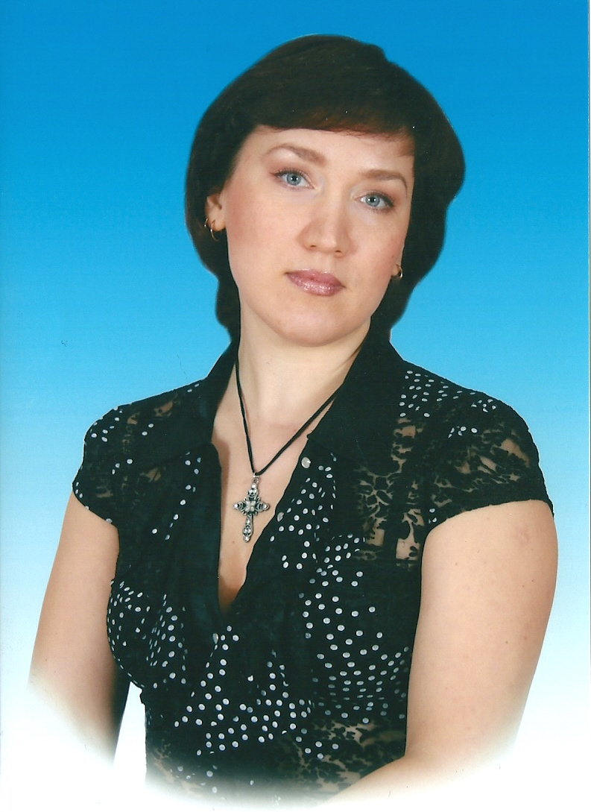
Локотунина Наталья Васильевна
учитель английского языка
МАОУ «Прогимназия №360»
Ново-Савиновского района
г. Казани

Slide 3
Цель обучения:
Развитие психических функций ребёнка через процесс овладения иностранным языком;
удовлетворение познавательных потребностей ребёнка;
создание мотивации у ребёнка к дальнейшему овладению иностранным языком;
Формирование коммуникативных навыков иноязычной речи у детей дошкольного возраста;
Привитие интереса к изучению иностранного языка и подготовка к дальнейшему обучению в школе путём активного использования игровых методик и технологий в учебном процессе.

Slide 4
Задачи:
Приобщить ребёнка к иностранному языку и англоязычной культуре;
Сформировать у детей готовность к общению на иностранном языке и положительный настрой к дальнейшему его изучению;
Сформировать элементарные коммуникативные умения в четырёх видах речевой деятельности (говорении, аудировании, чтении, письме) с учётом речевых возможностей и потребностей детей дошкольного возраста;
Способствовать развитию активной и пассивной речи, правильному звукопроизношению;
Научить элементарной диалогической и монологической речи;
Ознакомить детей среднего и старшего дошкольного возраста с миром зарубежных сверстников;
Воспитывать интерес к овладению иностранным языком, формирование гармоничной личности.

Slide 5
Используемые методы и приёмы: игры, зарядки, рифмовки, загадки, песни, считалочки

Slide 6
Конспект занятия по английскому языку с детьми среднего возраста
по теме:
«Игрушки»

Slide 7
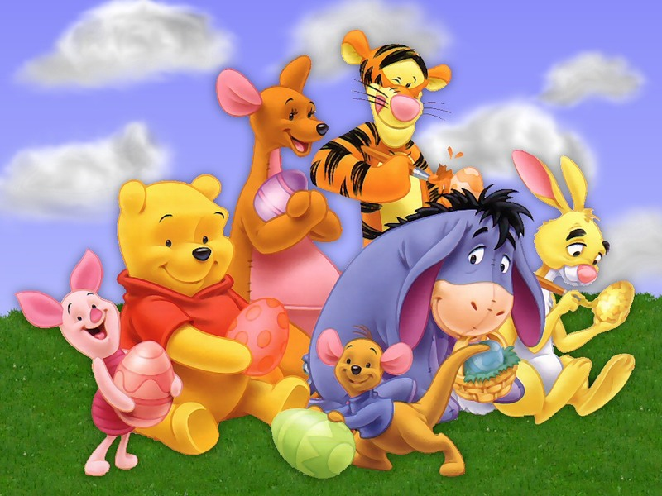
MY TOYS

Slide 8
I Greeting
Good morning boys and girls! Good morning, dear teacher!
I’m glad to see you. How are you? We’re well, and you?
I’m fine, thank you.
Let’s sing the song “ Say hello!”

Slide 9
II Presentation (основная часть) Oh, look here! What is this? I see, it’s a magic bag and a letter.

Slide 10
There is a letter on it. I’ll read and you’ll guess what is this.
I’m a little girl. My dress is very small. I like to dance and sing. Who am I?
I am a round. I can jump. I like to play with boys and girls. Who am I?

Slide 11
“Boys like to play with me very much. I can go fast” What is this?

Slide 12
Как это всё называется одним словом? ИГРУШКИ - TOYS

Slide 13
Проговаривание и закрепление лексических единиц
This is a doll- это кукла
My pretty doll
Is very small,
I love my
Pretty little doll!
Моя маленькая куколка
Очень мала,
Но я люблю свою
Хорошенькую
маленькую куколку!

Slide 14
This is a car – это машина
This is a ball - это мяч

Slide 15
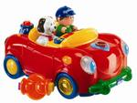
Let’s count the toys! Посчитай игрушки и запомни их расположение.

Slide 16
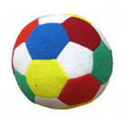
“What is missing?”- Игра «Что пропало?»

Slide 17
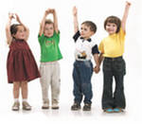
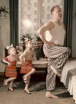
IV Gymnastics - Зарядка
Arms up!
Arms down!
Arms on hips!
Arms down!
Clap your hands,
Clap,clap!
Tap your feet!
Tap,tap
Hop,hop!Stop!

Slide 18
V The song – Песня
One and two and three
And four
I’m sitting on the floor,
I’m playing with a ball
And a pretty little doll

Slide 19
VI Revise up – Проверка, закрепление «What is this? – Что это?»
What is this? – a doll
What is this? – a car
What is this? – a ball

Slide 20
VII Ending the lesson-конец занятия
Игрушки устали и хотят
отдохнуть, а когда они
отдохнут вновь придут к
нам в гости.
Let’s say good bye!
Good bye a doll,
good bye a car,
good bye a ball!

